Slide 1
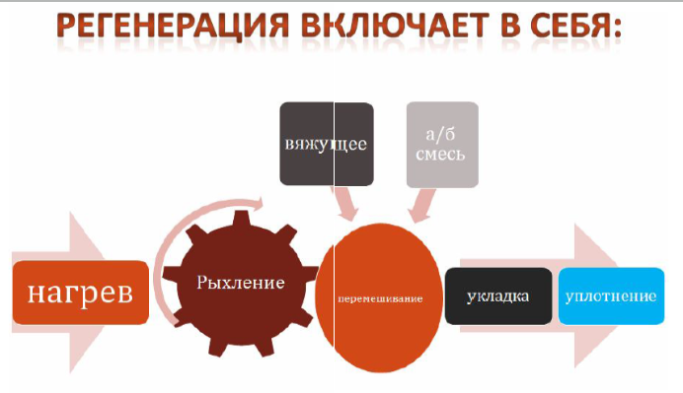

Slide 2

Регенация жүргізу тәсілдері:
ыстықтай регенерациялау тәсілі – ескі төсемедегі асфальтобетонды қыздыру, босату және қасиетін жақсартып төсемеге жаю, нығыздау. Операциялар жол үстінде жасалады;
суықтай регенерациялау тәсілі – ескі төсемедегі материалды (асфальтобетон немесе цементті бетон) суықтай фрезалау, битумды эмульсиямен немесе цементпен өндеу, жаңа төсеменің астыңғы қабатына жаю, нығыздау. Операциялар жол үстінде жасалады;
суықтай және ыстықтай регенерациялау тәсілі (біріктірілген әдістер) – ескі төсемедегі материал суықтай фрезамен алынады, араластырғыш қондырғыларда жаңа қиыршықтас пен битум қосу арқылы ыстықтай араластырылады және пайда болған қоспа төсемеге жайылады. Операциялар жол үстінде жылжымалы араластырғыш қондырғыларда немесе тұрақты АБЗ-да жасалуы мүмкін.

Slide 3
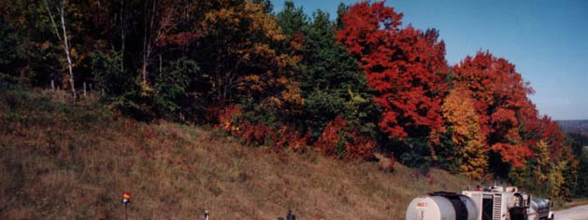
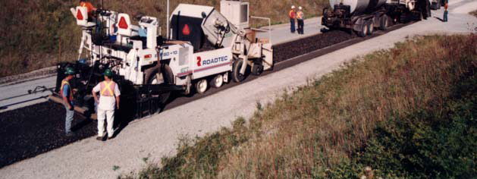
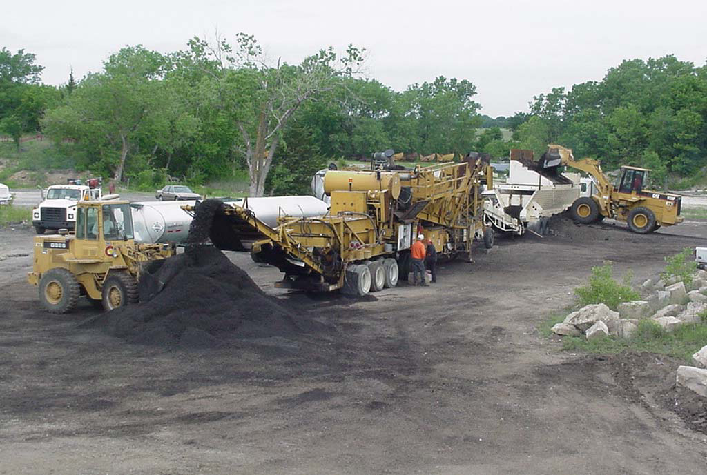
Жұмыстарды жол үстінде жүргізу
(жол телімінде)
Жұмыстарды орталықтандырылған базаларды қолдану арқылы жүргізу

Slide 4
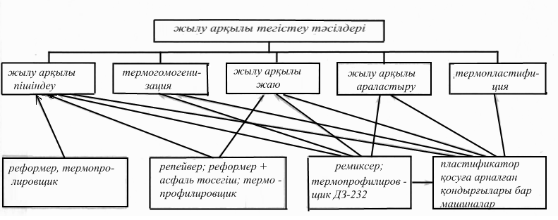

Slide 5
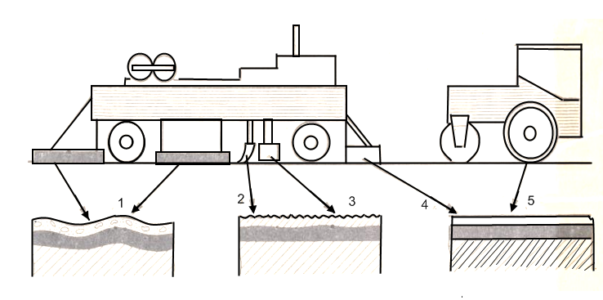
Жұмыс жүргізу схемасы
1-қыздыру; 2-босату; 3-жаю; 4-алдын-ала нығыздау; 5-ақырғы нығыздау
Моделі 4260.
Жамылғы қыздыру:
асфаль бетон үшін – 200⁰С-ге дейін;
д/б үшін – 120⁰С-ге дейін.

Slide 6
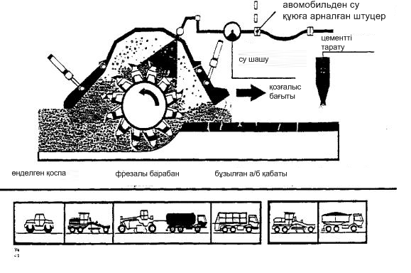
сурет 3. Цемент қолдану арқылы суықтай ресайклингтау машиналар жиынтығы мен жұмыс үдірісінің сұлбасы

Slide 7
Технологиясы төмендегідей:
кірден және шаңнан тазаланған төсеме бетіне тегіс бүкіл ені бойынша шағыл тас жайылады. Жаңа шағыл тас көлемі жуық шамамен фрезаланған гранулятттың 50 – 70% құрайды;
суық фрезамен төсеменің беткң қабаты 30 – 50 мм-ге дейін кесіледі, бір уақытта жаңа шағыл таспен араластырылады, жреза жолғына валмен жиналады;
тиегіш-қоректендіргішпен гранулят қоспасы шағыл таспен бірге асфальт араластырғыштың кептіргіш барабанына жібіріледі, мұнда қоспа кептіріледі және жұмыс температурасына дейін қыздырылады;
ыстық қоспа асфальт араластырғыштың араластырғыш бөліміне түседі, онда жаңа шағыл тасқа массасынан 5 – 7 % мөлшерінде битум қосылады, араластырылады;
араластырғыштардан дайын қоспа асфаль таратқыштардың қабылдағы бункері арқылы жайылады және алдын-ала нығыздалынады;
ақырғы нығыздау катоктар бірлестігімен жүргізіледі.

Slide 8
